Slide 1
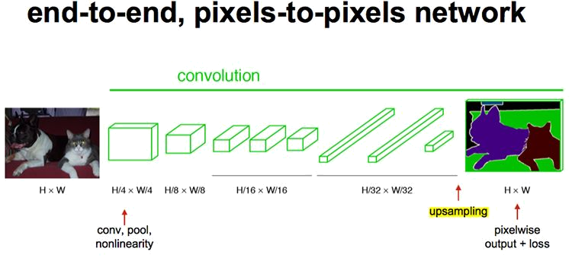

语义分割
= 图像分类 + 像素分割
陈玉兰

Slide 2
数据集
Coco
PASCAL VOC
数据集
camvid
Cityscape

Slide 3
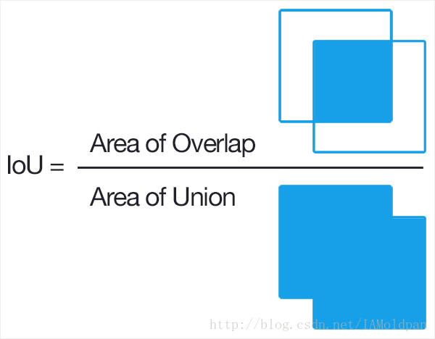

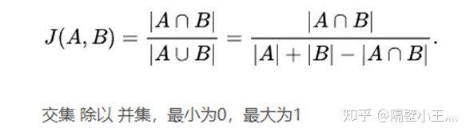

损失函数
Focal Loss
损失函数
Intersection over Union (IoU)-balanced Loss
Dice Loss

Slide 4


主流方法
1
2
基于深度学习的分割方法

Slide 5
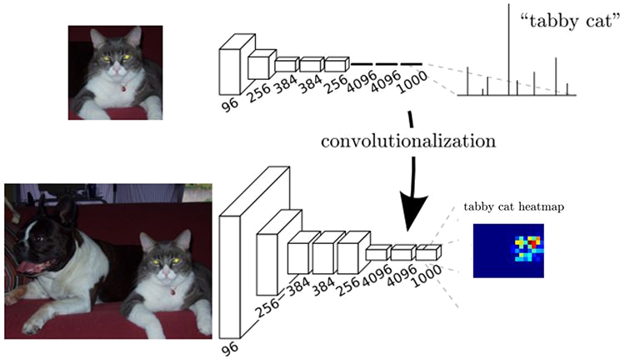
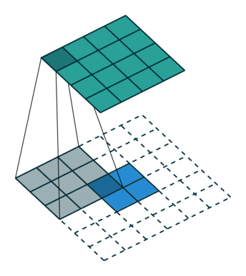
FCN

Slide 6
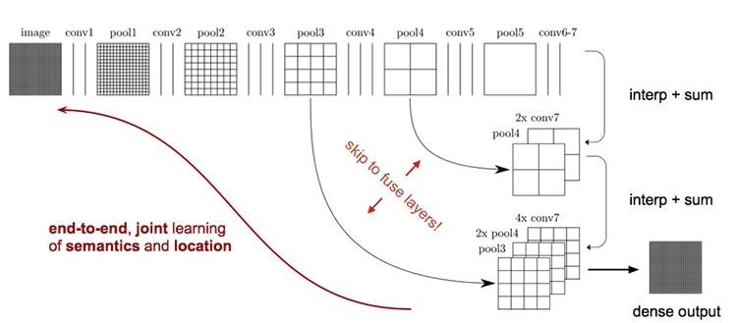
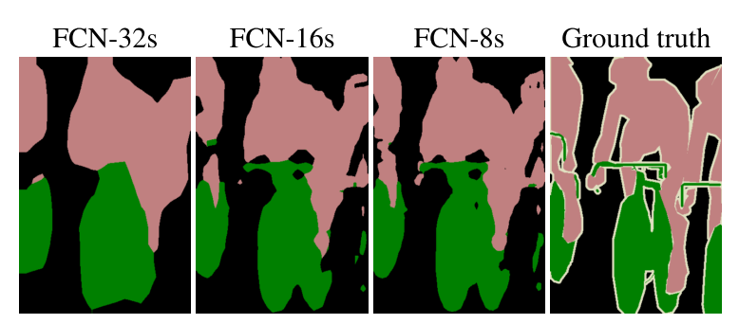
FCN

Slide 7
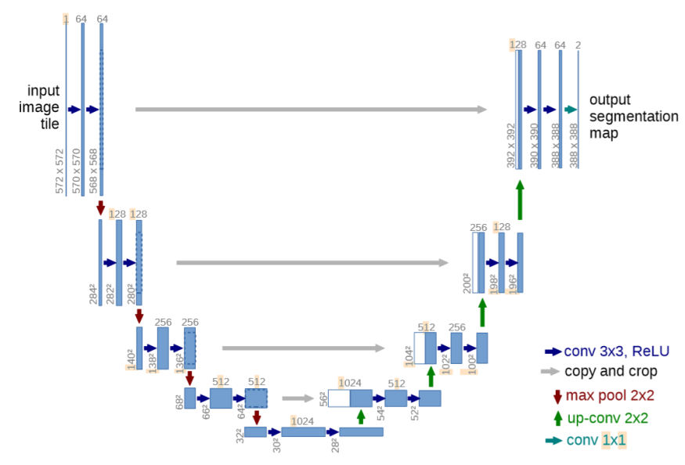
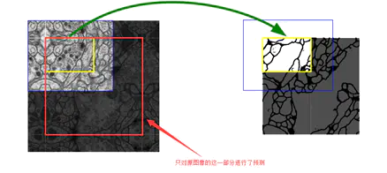
Unet

Slide 8
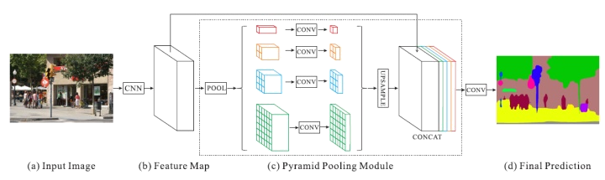
PSPnet

Slide 9
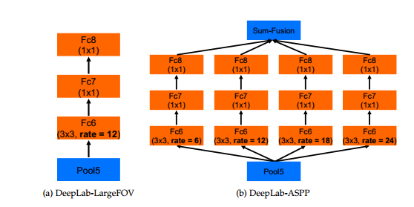
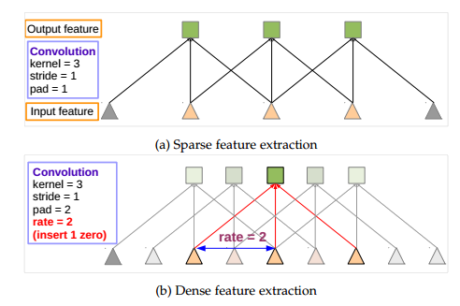
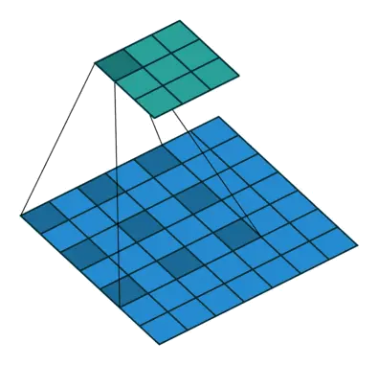
deeplabV1 v2

Slide 10
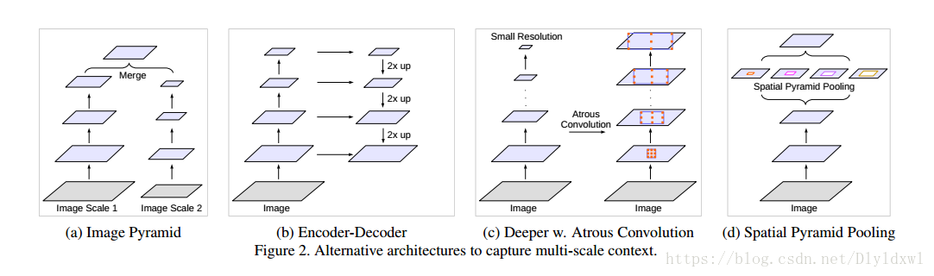
deeplab v3

Slide 11
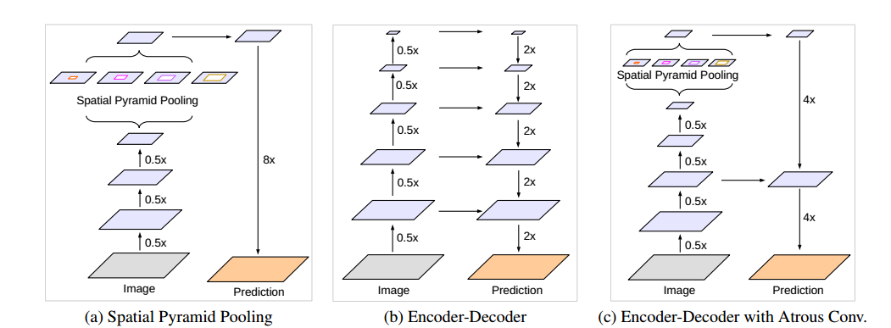
deeplab v3+

Slide 12
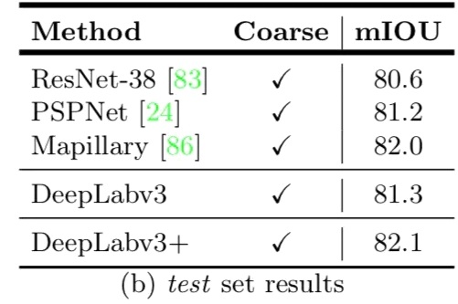
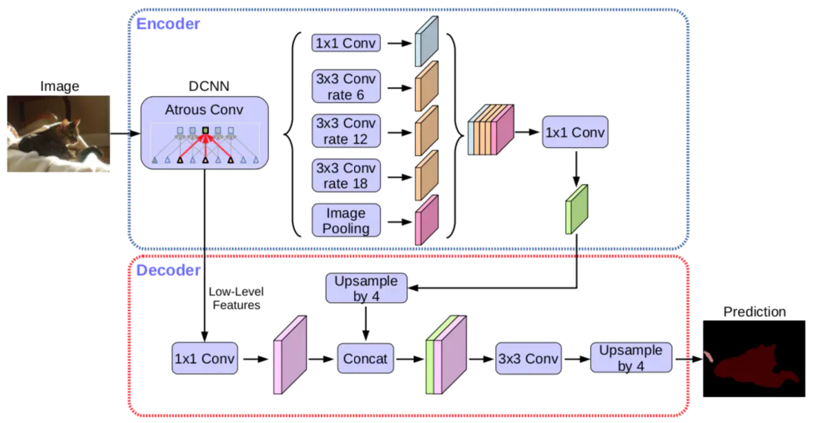
deeplab v3+

Slide 13
谢谢各位

